Slide 1


§6 无穷大与无穷小
无穷小
无穷大
无穷大与无穷小的关系

Slide 2

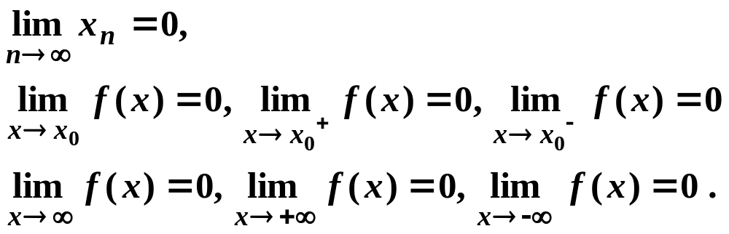
一、无穷小
1.定义
极限为零的变量称为无穷小.

Slide 3
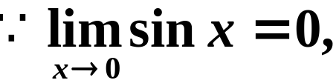
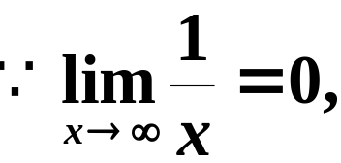

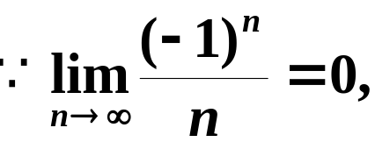
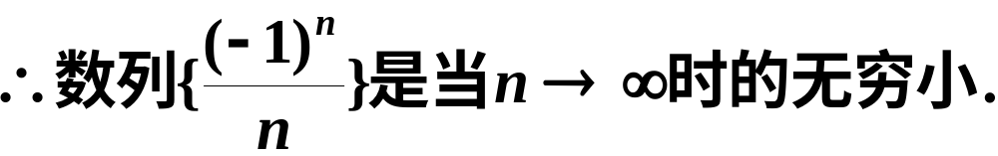
例如,
注:
无穷小是变量,不能与很小的数混淆;
零是可以作为无穷小的唯一的数.

Slide 4

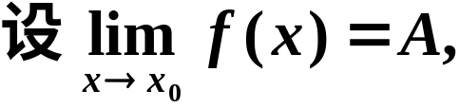

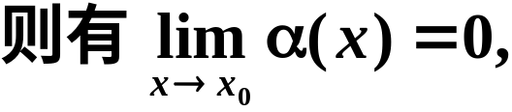


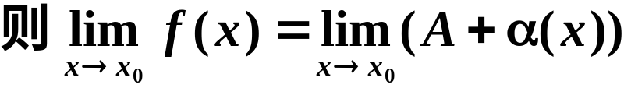
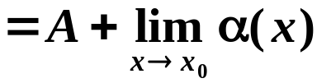

无穷小量性质
1. 无穷小与函数极限的关系:
证
必要性
充分性

Slide 5
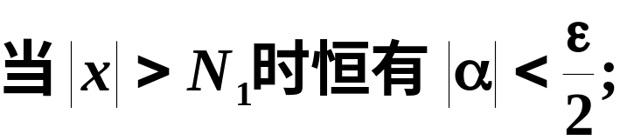

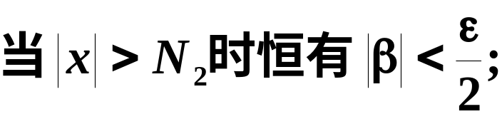


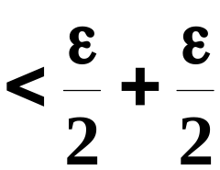



2. 无穷小的运算性质:
定理2 在同一过程中,有限个无穷小的代数和仍是无穷小.
证

Slide 6


注意 无穷多个无穷小的代数和未必是无穷小.

Slide 7
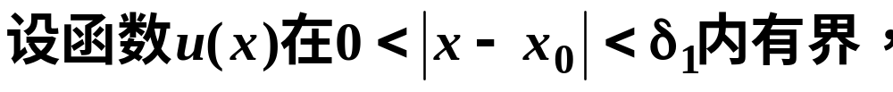
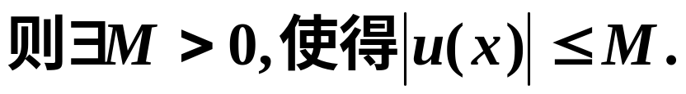
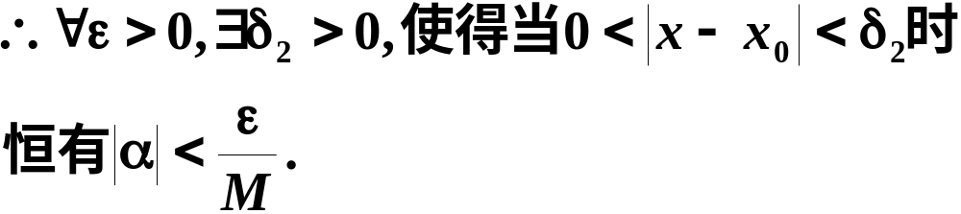


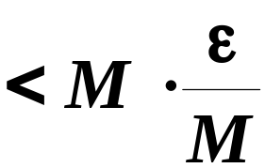


定理3 有界函数与无穷小的乘积是无穷小.
证

Slide 8
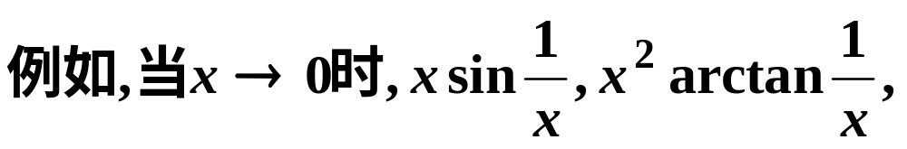
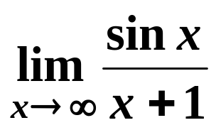
推论1 在同一过程中,有极限的变量与无穷小的
乘积是无穷小.
推论2 常数与无穷小的乘积是无穷小.
推论3 有限个无穷小的乘积也是无穷小.
都是无穷小

Slide 9
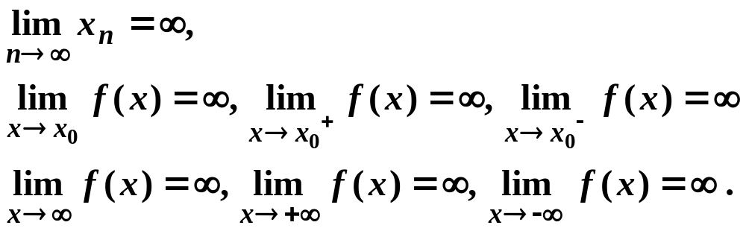
二、无穷大
绝对值无限增大的变量称为无穷大.

Slide 10
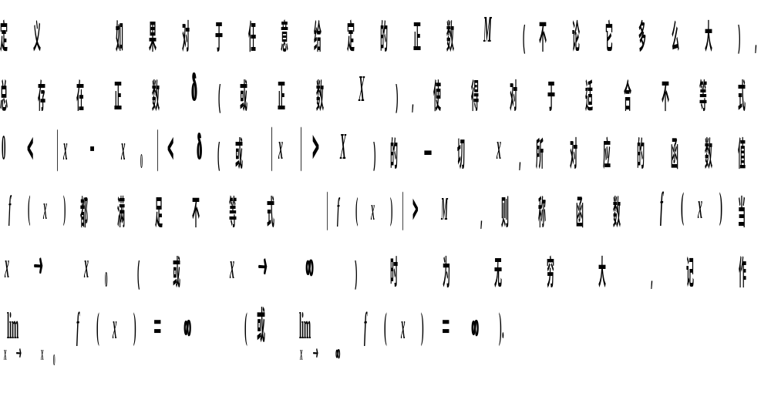

Slide 11
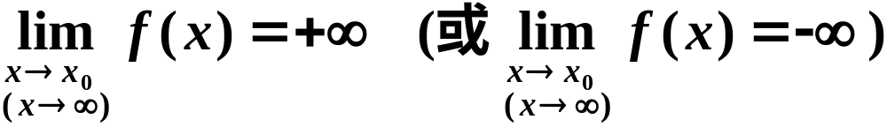
特殊情形：正无穷大，负无穷大．
注:
无穷大是变量,不能与很大的数混淆;
无穷大是一种特殊的无界变量,但是无界变量未必是无穷大.

Slide 12
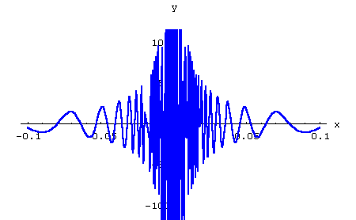
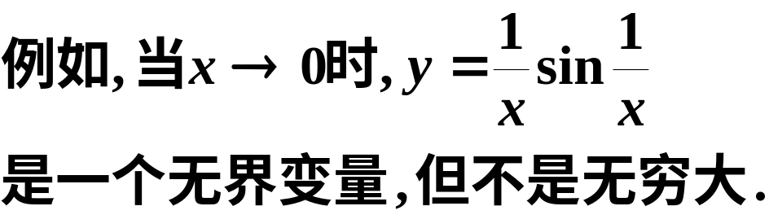
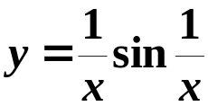
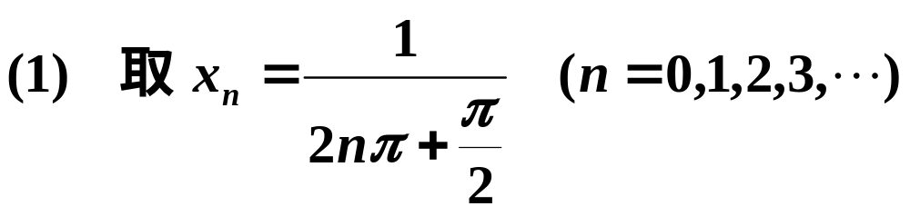
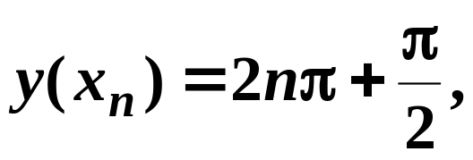

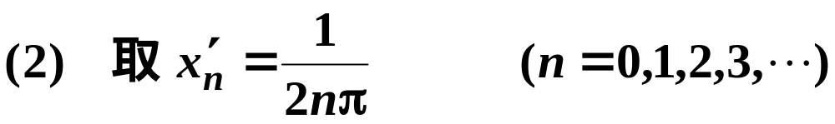



无界
不是无穷大．

Slide 13
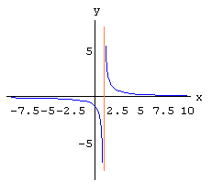
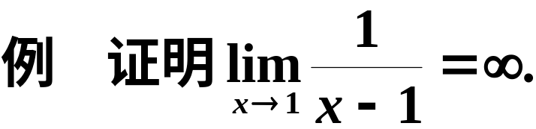
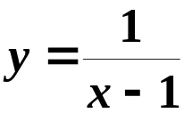
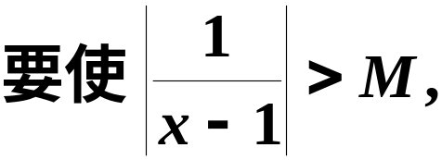

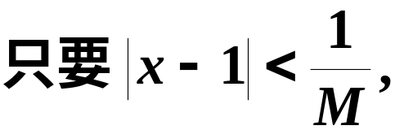
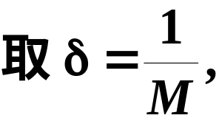
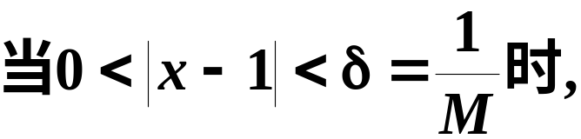
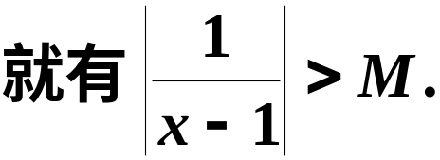
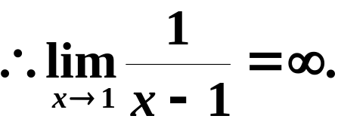
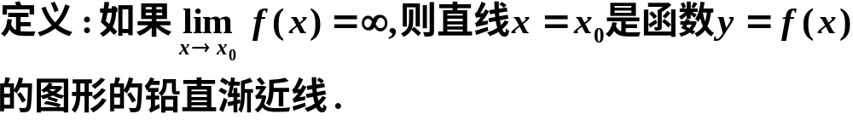
证

Slide 14
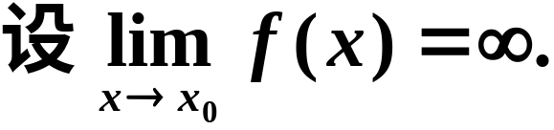
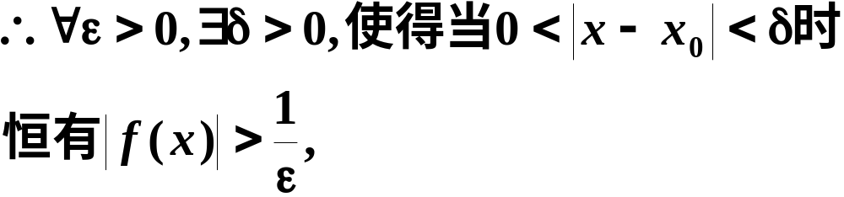
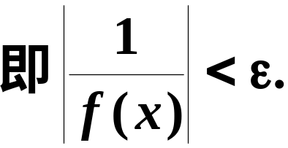
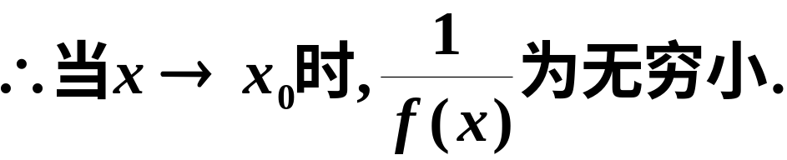
三、无穷小与无穷大的关系
定理4 在同一自变量变化过程中,无穷大的倒数为无穷小;恒不为零的无穷小的倒数为无穷大.
证

Slide 15
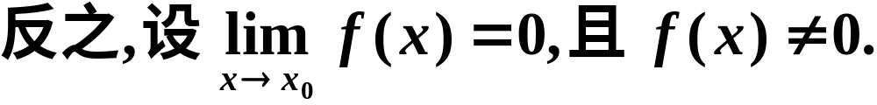
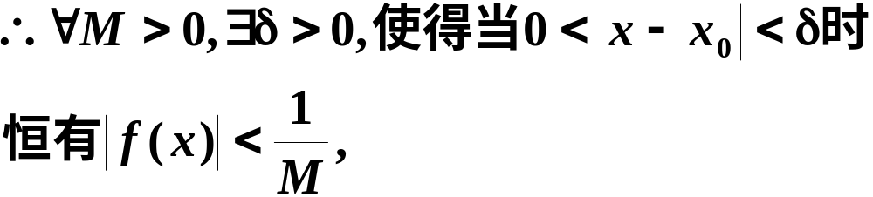
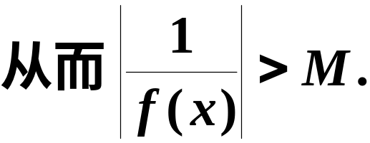

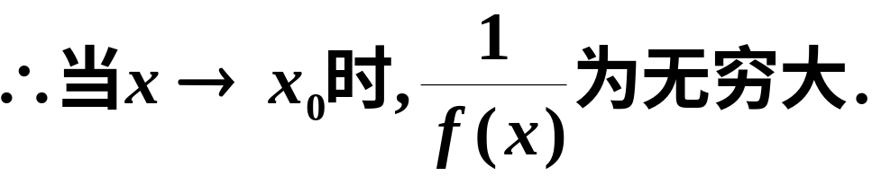
意义 关于无穷大的讨论,都可归结为无穷小的讨论.

Slide 16
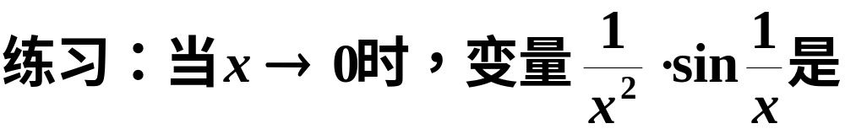
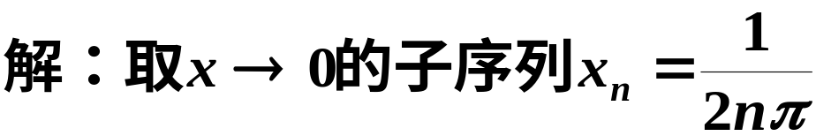

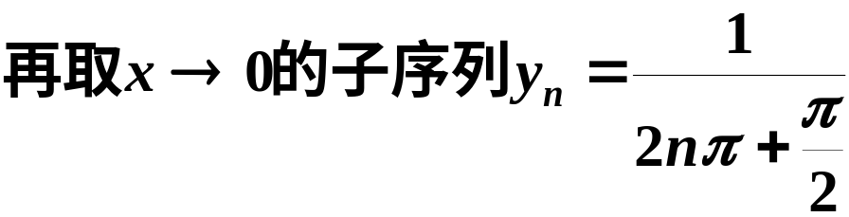
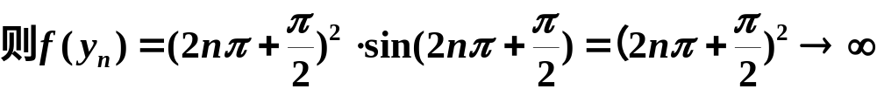
A）无穷小；
B）无穷大；
C）有界但不是无穷小；
D）无界但不是无穷大。
∴ 选D.

Slide 17
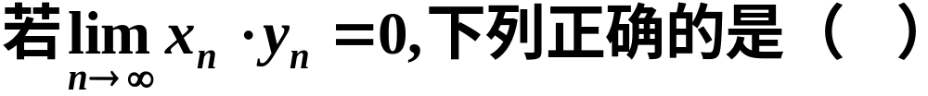




思考：
解: D正确.

Slide 18










四、无穷小的比较
例如,
观察各极限
不可比.
极限不同, 反映了趋向于零的“快慢”程度不同.

Slide 19




定义:
记作α=O(β)或 β=O(α)

Slide 20






例1
解
例2
解

Slide 21








常用等价无穷小:
用等价无穷小可给出函数的近似表达式:
例如,

Slide 22








解

Slide 23





五、等价无穷小代换
定理(等价无穷小替换定理)
证

Slide 24




例3
解
注意
不能滥用等价无穷小代换.
对于代数和中各无穷小不能分别替换.

Slide 25









例4
错
解
解

Slide 26






例5
解
例6

Slide 27




例7 已知当x→0时，
是等价无穷小，求a .

Slide 28
小结
1.无穷小的比较:
反映了同一过程中, 两无穷小趋于零的速度快慢, 但并不是所有的无穷小都可进行比较.
高(低)阶无穷小; 等价无穷小; 无穷小的阶.
2.等价无穷小的替换:
求极限的又一种方法, 注意适用条件.

Slide 29
思考题
任何两个无穷小量都可以比较吗？

Slide 30






思考题解答
不能．
例当 时
都是无穷小量
但
不存在且不为无穷大
故当 时

Slide 31











比较下列各对无穷小的阶
1）x→1时 与
2）x→1时, 与2(1-x)
3）x→0时, 与
4）x→1时, 与
解 1）
2）
与2(1-x)是同阶无穷小。

Slide 32




3）
是比sinx tanx低阶无穷小。
又
∴sinx tanx是 的2阶无穷小。

Slide 33




4）
是比 高阶无穷小：
k=2
是 的2阶无穷小。

